Slide 1
中学理科 物理分野
～実験の基本思考～
Yr. 2025-2026
思考実験
力の性質
作用・反作用の法則
模擬授業
教科書 P. 242~250

Slide 2
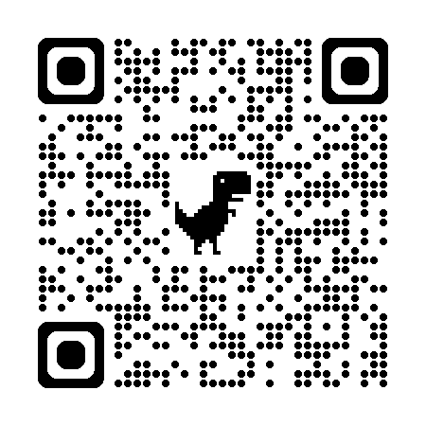
留意事項
本スライドで用いている図には，著作権上配布できないものを含みます．
そのため，スライドを撮影する行為は禁止です．
配布資料は，QRコードからダウンロードできます．
質問があれば自由に発言しても大丈夫です．歓迎いたします！
本日の授業は覚えるではなく，「感じる」ということを大切にして考えてください！

Slide 3
前々回の実験
風船の上に本を乗せて，風船にかかる力を考えた．

Slide 4



実験
https://www.irasutoya.com

Slide 5
本日の目的
直感と反する現象を感じる！
身近な現象を論理的に理解する！

Slide 6
思考実験とは
実際に実験をせず頭の中でシミュレーションし，
論理的に起こり得ることを考察する方法．

Slide 7
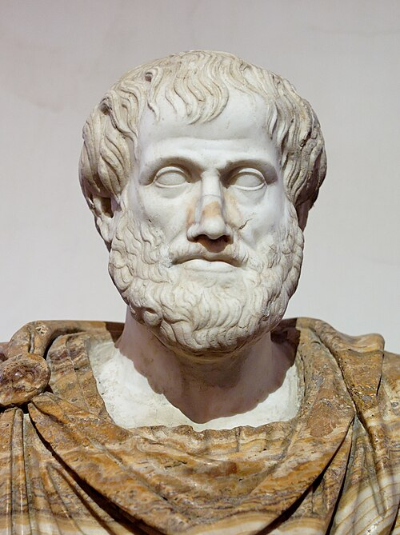
アリストテレス （B.C. 384-322年）
大きな石は
小さな石よりも
速く落ちるんだ！
commons.wikimedia.org/wiki/File:Aristotle_Altemps_Inv8575.jpg

Slide 8
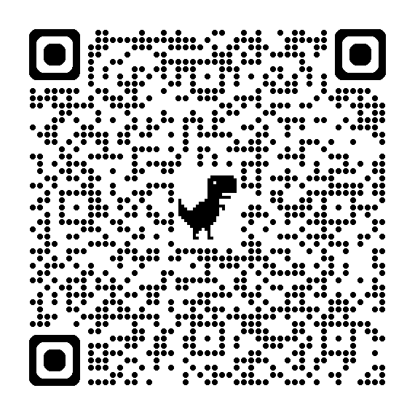
質問
大きい石と小さい石，どちらが速く落ちる？
forms.office.com/r/tUeTUf8WuQ

Slide 9

質問
1分

Slide 10
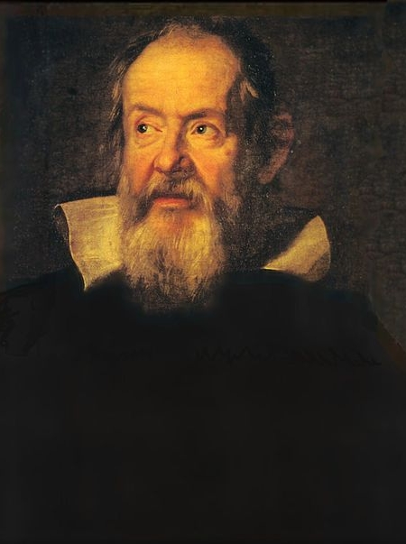
ガリレオ・ガリレイ （A.D. 1564-1642年）
自分の目で観察して
確かめる！
commons.wikimedia.org/wiki/File:Galileo-sustermans2.jpg

Slide 11
ガリレオが行った思考実験
同時に落下
100
kg
100
kg
1
kg
1
kg
アリストテレスの価値観：
「重い物体ほど速く落下する！」
100 kgの鉄球が先に落ちる．
^{[1]} https://www.manabinoba.com/science/9720.html

Slide 12
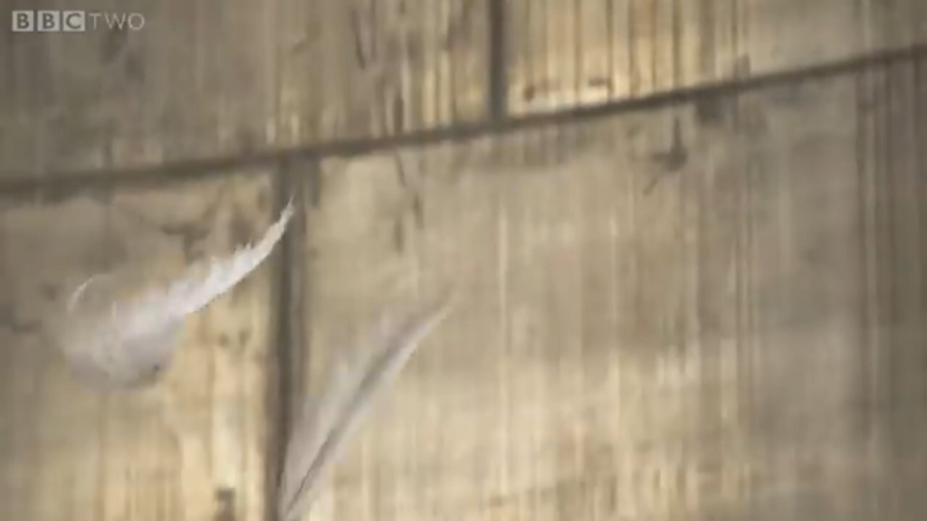
アリストテレスの価値観
^{[2]} https://youtu.be/E43-CfukEgs?t=86

Slide 13
ガリレオが行った思考実験
同時に落下
100
kg
100
kg
アリストテレスの価値観：
「重い物体ほど速く落下する！」
1
kg
↓
2つの物体を切れない糸で繋いで落とすと？
1 kgの鉄球に引っ張られてより遅く落ちる．
100 kgの鉄球に引っ張られてより速く落ちる．
^{[1]} https://www.manabinoba.com/science/9720.html

Slide 14
パラドクスだった！
重い物体ほど速く落下する！
100 kgの鉄球に
引っ張られて
より速く落ちる．
1 kgの鉄球に
引っ張られて
より遅く落ちる．
論理的な矛盾が生じている！
逆

Slide 15
実験は条件を合わせる必要がある
知りたいのは，質量によって落ちる時間が変わるのか．
質量以外の条件を合わせることで，原因と結果の関係が明らかになる．
この実験方法を対照実験という．
白い羽の方が，空気抵抗があったと考えられる．

Slide 16
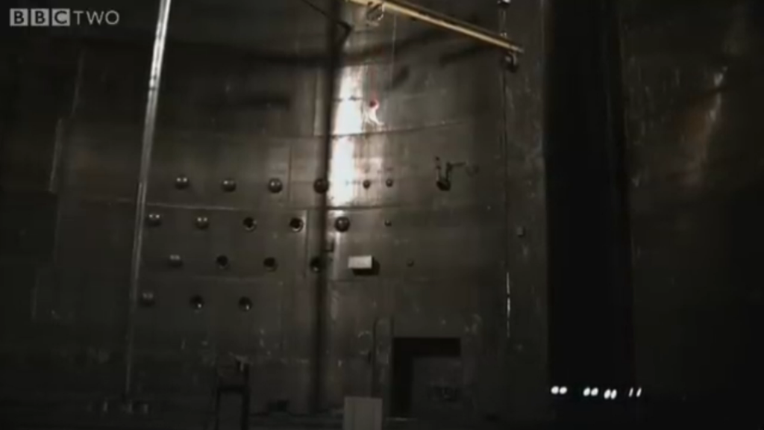
ガリレオの疑問は正しかった
^{[3]} https://youtu.be/E43-CfukEgs?t=172

Slide 17
質問
大きい石と小さい石，どちらが速く落ちる？
解答
同時
forms.office.com/r/tUeTUf8WuQ

Slide 18
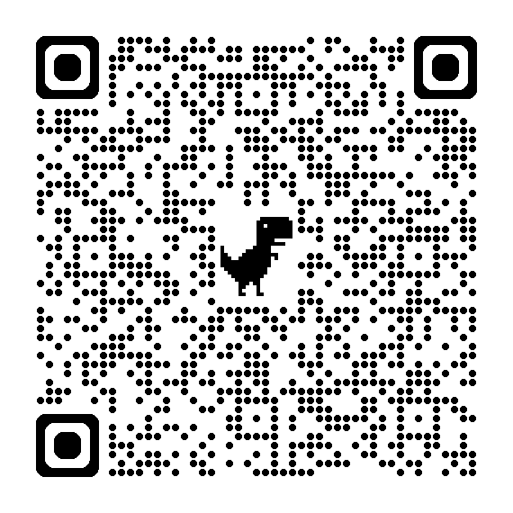
実験考察
風船の上に本を乗せたら，風船はどうなった？
風船が本に与える力についてまで考えられるとなお良い．
forms.office.com/r/aRzn5guZGF

Slide 19

実験考察
1分

Slide 20
力の性質 No. 3
力は物体を
支える！

Slide 21
目には目を，歯には歯を…
1つの物体がもう一方の物体に力を加えると，同じ大きさ，逆向きの力がはたらく．
これを作用・反作用の法則という．

Slide 22
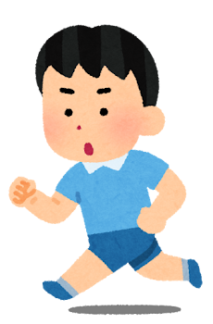
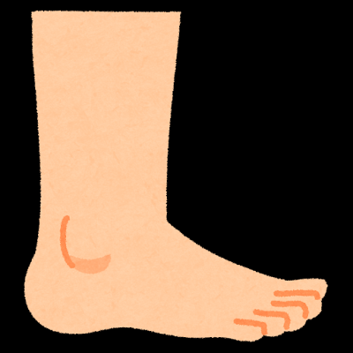
なぜ前に進めるのか？
拡大
反作用
地面が足を
押し返す
地面
作用
地面を蹴る
www.irasutoya.com

Slide 23
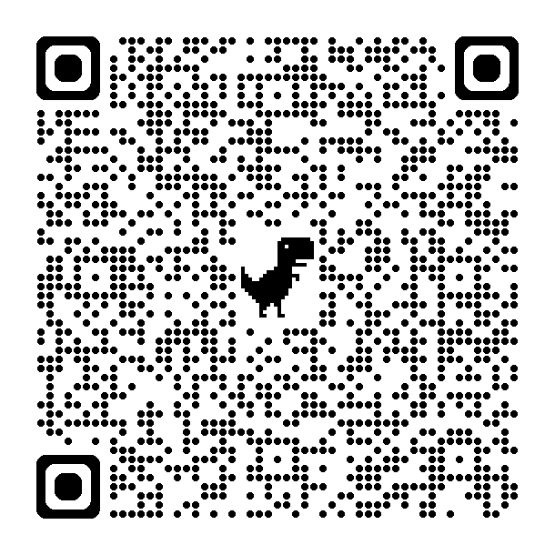
復習問題
復習問題です．
右のQRコードから各自回答して下さい．
制限時間：3分

Slide 24
復習問題
3分

Slide 25
復習課題1
力は物体にどのような「はたらき」をするか1つ答えよ．
解答
形を変える，動きを変える，支える
forms.office.com/r/pTnB7fCLVF

Slide 26
復習課題2
物体間の接触以外で力が「はたらく」ことはあるか答えよ．
解答
ある
forms.office.com/r/pTnB7fCLVF

Slide 27
復習課題3
実験の結果との因果関係を結びつけるための実験方法を答えよ．
解答
対照実験
forms.office.com/r/pTnB7fCLVF

Slide 28
復習課題4
力がつり合うときの2力の関係を1つ答えよ．
解答
一直線上，逆向き，大きさが等しい
forms.office.com/r/pTnB7fCLVF

Slide 29
復習課題5
ガリレオ・ガリレイは「科学の言語は〇〇である」と言った．
解答
数学
forms.office.com/r/pTnB7fCLVF

Slide 30
まとめ
実験を行う上では，結果との因果関係が重要である．
対照実験を行うことで明らかになる．
力には物体に対して，形を変える，動きを変える，支えるという性質を持つ．
力を物体に加えると，同じ大きさ・逆向きの力がはたらく．
作用・反作用の法則という．

Slide 31
終

